Slide 1

СОЦИАЛЬНО-ПЕДАГОГИЧЕСКОЕ СОПРОВОЖДЕНИЕ ВЫПУСКНИКОВ В ПРОЦЕССЕ ИХ ПЕРЕХОДА К САМОСТОЯТЕЛЬНОЙ ЖИЗНИ социальный педагог
Кузнецова Дарья Андреевна

Slide 2
Постинтернатное сопровождение - это процесс профессионального взаимодействия специалистов разного профиля с детьми-сиротами и детьми, оставшимися без попечения родителей, а также лицами из числа детей-сирот и детей, оставшихся без попечения родителей, и их социальным окружением с целью создания оптимальных условий для их адаптации и социализации в обществе.

Slide 3
Взаимодействие субъектов постинтернатного сопровождения выпускников
Выпускник
Организация для детей-сирот и детей, оставшихся без попечения родителей
Куратор-наставник
Профессиональная образовательная организация
Патронатный воспитатель
Территориальные органы опеки и попечительства
Комиссия по делам несовершеннолетних и защите их прав

Slide 4
Основные виды деятельности специалистов
оказание консультативной, психологической, педагогической, юридической, социальной и иной помощи;
содействие воспитанникам и выпускникам в получении профессиональной подготовки, трудоустройстве и трудовой адаптации, временной занятости;
содействие в социальной адаптации и социализации, восстановлении и поддержании родственных и социальных связей выпускника;
проведение профилактической работы по предупреждению девиантного поведения, бродяжничества, наркомании, алкоголизма, преступности, появления трудной жизненной ситуации;
организация и оказание адресной социально-бытовой, психолого-педагогической и социально-правовой помощи и поддержки подшефным воспитанникам, оценка ее эффективности;
Защита прав и законных интересов, представительства интересов выпускников в государственных органах и учреждениях;
сотрудничество с профессиональными образовательными организациями по вопросам учебно-воспитательного процесса, соблюдения прав и гарантий, установленных действующим законодательством Российской Федерации, здоровья и медицинского обеспечения подшефных воспитанников.

Slide 5
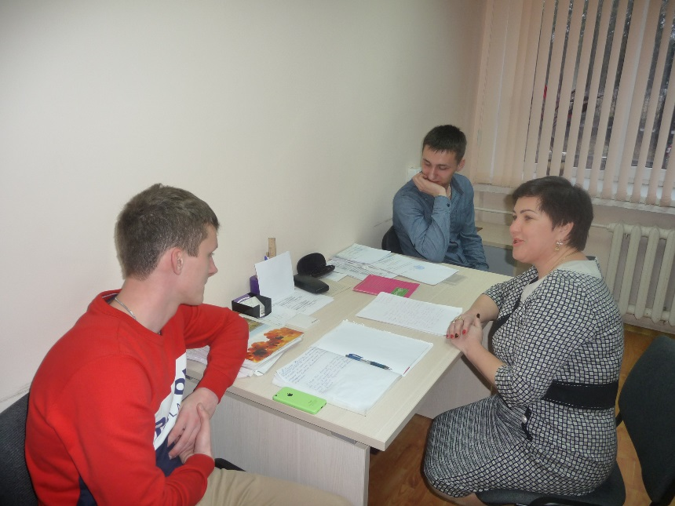
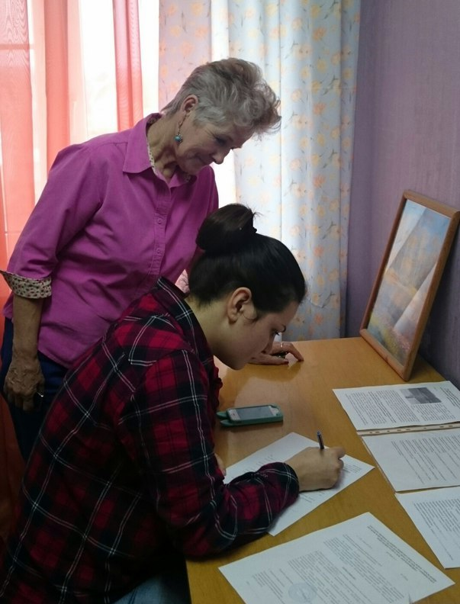
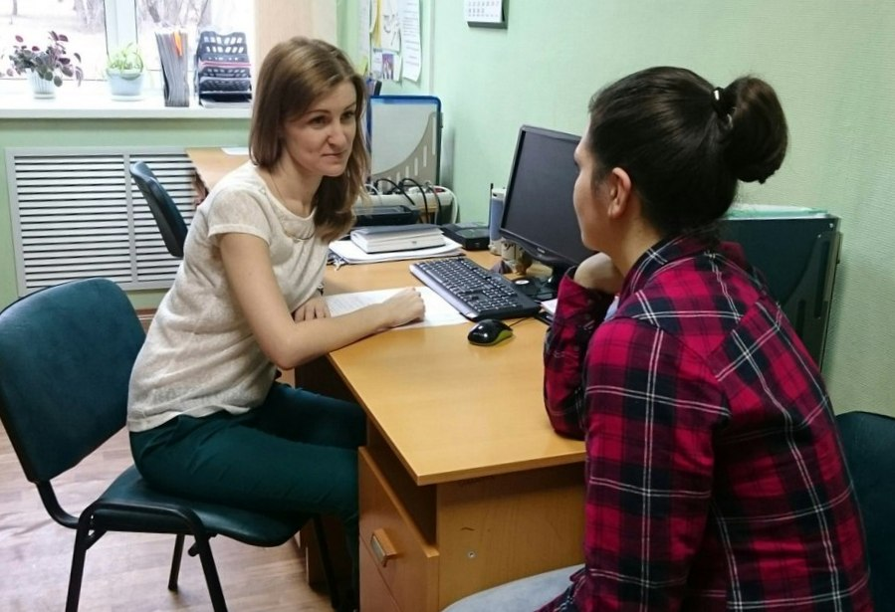
Специалисты службы оказывают консультативную, психологическую,педагогическую, юридическую, социальную и иную помощь выпускникам

Slide 6
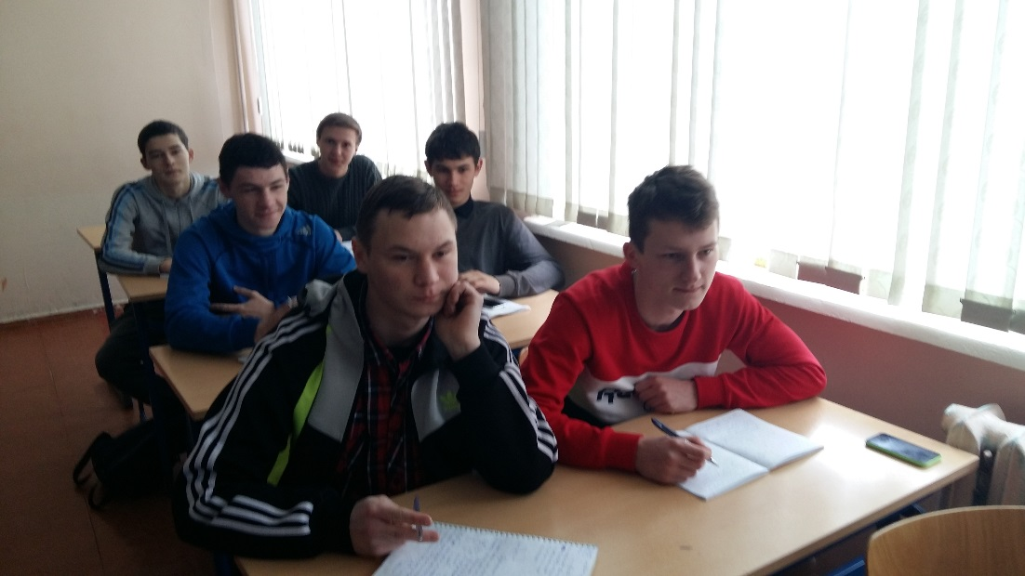
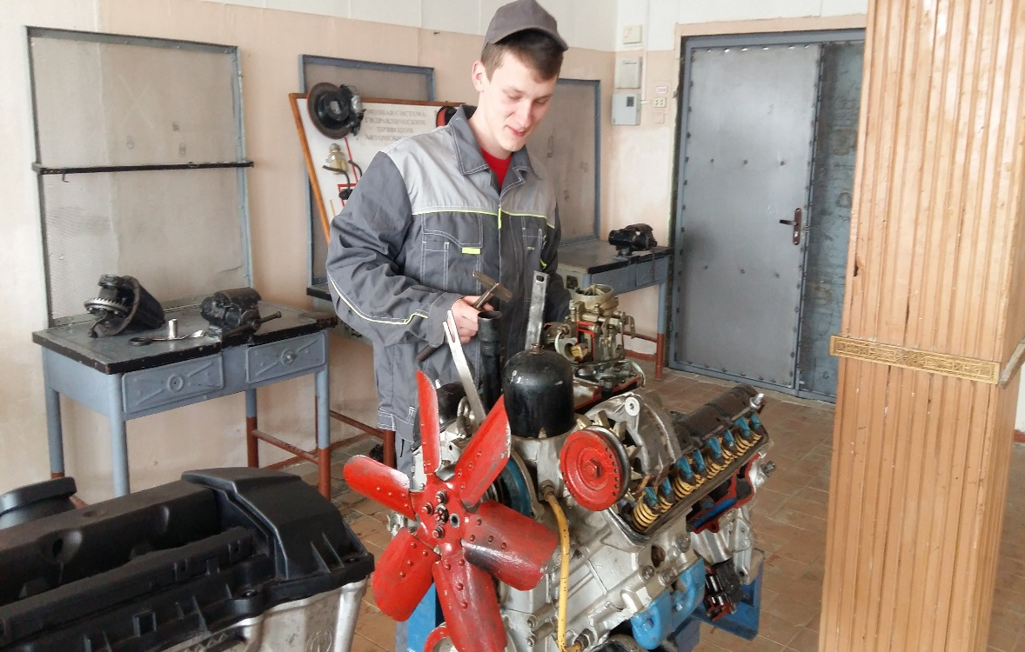
Одним из ключевых направлений работы Службы является содействие выпускникам в получении образования и трудоустройстве
Данная работа ведется в тесном взаимодействии с профессиональными образовательными организациями, в которых обучаются наши выпускники

Slide 7
Этапы постинтернатного сопровождения воспитанников
Период нахождения ребенка в организации для детей-сирот
Подбор персонального куратора-наставника
Подготовка и сдача ГИА
Период обучения выпускника в профессиональной образовательной организации
Поступление в учреждение профессионального образования
Составление дорожной карты выпускника
До достижения возраста 18 лет Сопровождение осуществляется в соответствии с типовыми соглашениями, утвержденными приказом Министра образования Московской области от 26.02.2016 г. №684
После достижения возраста 18 лет Заключается индивидуальный договор о постинтернатном сопровождении
Период после окончания выпускником профессиональной образовательной организации
Содействие в трудоустройстве
Социально-бытовая помощь
Содействие в продолжении обучения
Профориентационная работа

Slide 8

…чем больше неравнодушных людей будет находиться рядом с ребенком в переходный момент его жизни, тем выше вероятность того, что он пройдет успешно и с наименьшими потерями..

